Slide 1


Werkboek 3 –
Plan on a Page
Dit werkboek is tot stand gekomen door IBM in samenwerking met Sterk Techniekonderwijs
Notes:
Werkboek 3: Bruikbaar in de fase nádat er al diverse ideeën gegenereerd zijn in de regio. Aan de hand van theorie en oefeningen gaat u aan de slag met de verschillende onderdelen van het projectplan die nodig zijn voor goed projectmanagement. Aan bod komen de afbakening van uw plan, doelstellingen, resultaten, bijbehorende mijlpalen, activiteitenplanning en het in kaart brengen van verantwoordelijkheden.
NB: de powerpoints zijn bedoeld als verdieping en oefening. Niet alles uit de werkboeken hoeft dus terug te komen in uw subsidieaanvraag. Kijk hiervoor goed naar het beoordelingskader en de formats van DUS-I.
NB: onder bijna elke slide van het werkboek staan ter ondersteuning extra aantekeningen.

Slide 2

Inhoudsopgave
Werkboek 3
Terugkijken werkboek 1 (regiovisie) en ideeën (evt. naar aanleiding van Design Thinking Toolbox)
Wat is de methode “Plan on a Page”?
Scope & Doelen
Planning
Rollen & verantwoordelijkheden
Notes:
Tip: Bepaal goed wat de regio als ‘huiswerk’ doet en welke onderdelen plenair en in groepjes worden gedaan.

Slide 3

Terugkijken
Notes:
Terugblik op vorige werksessies.

Slide 4


Terugkijken werkboek 1: Regiovisie
Voorbeeld
Techniek is het leukste vak van de onderbouw
Leerlingen zijn rolmodel voor toekomstige techniekleerlingen
De technische vmbo-scholen en het mbo en bedrijfsleven zijn gezamenlijk in staat kwalitatief goed vmbo-onderwijs te organiseren
De stad zelf is de nieuwe locatie
In techniek werk je aan jezelf en aan een duurzame stad
D&P omvat alle techniekprofielen
“Dit ben ik!”
We creëren een situatie waarin de leerling ervaart wat hij wil, wie hij is, en presenteert dat
De mbo techniek opleidingen zitten allemaal vol en hebben een numerus fixus/loting
Ouders willen dat kinderen zich creatief en innovatief kunnen uiten voor de toekomst van de stad
Notes:
Hier zet u als herhaling de ‘omgevormde’ overtuigingen uit werkboek 1) onderdeel: innovatief denken. De ingevulde post-it’s zoals deze er nu staan zijn voorbeelden. Indien u werkboek 1 heeft uitgevoerd, is het raadzaam om hier uw eigen post-its weer te geven.

Slide 5
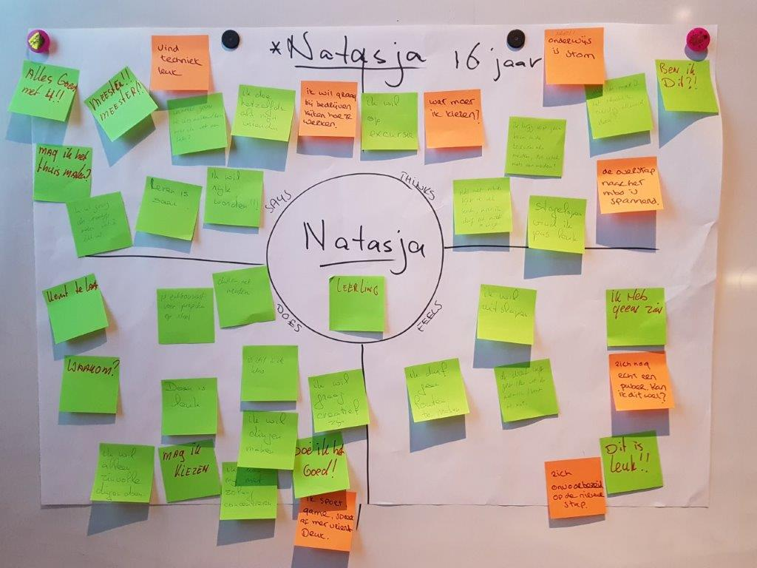
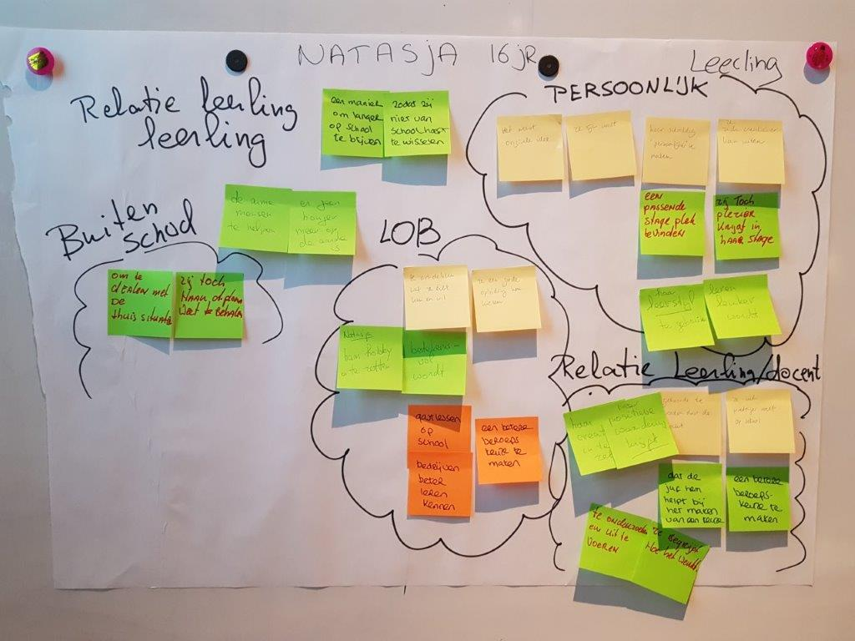
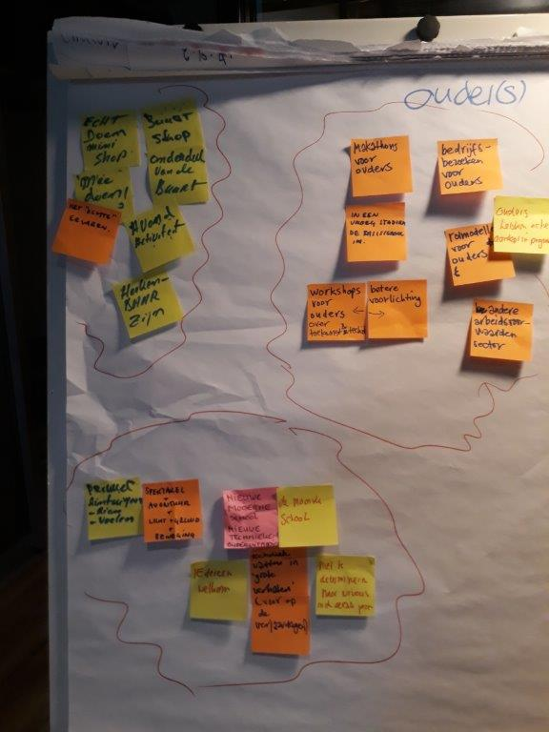
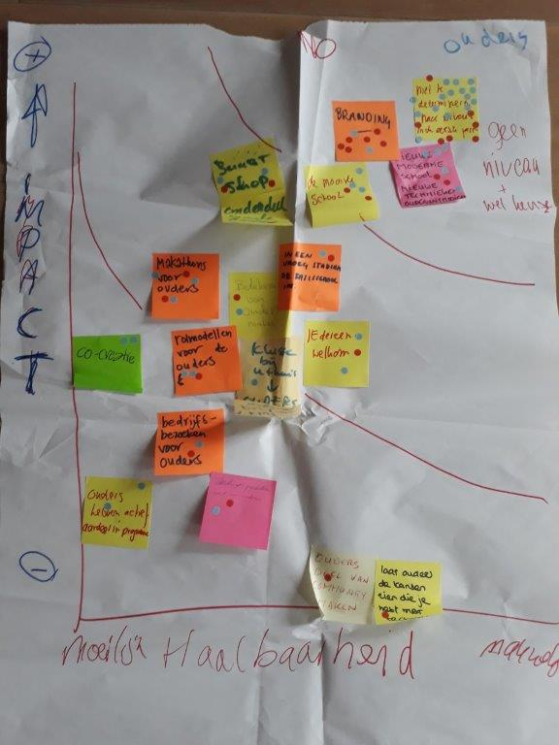
Terugkijken: creatieve brainstorm Design Thinking
Vier persona’s: Leerling, Ouder, Docent, Bedrijfsleider
Empathy map
Needs
Ideeën
Prioriteit
Notes:
Hier zou u de uitkomsten van een creatieve brainstorm kunnen plaatsen die u eerder in het proces al heeft gehad met de betrokkenen. Op deze slide ziet u de uitkomsten van het pilotprogramma, waar d.m.v. Design Thinking ideeën verzameld werden. Zelf aan de slag met deze werkvorm? Zie de Design Thinking Toolbox.
Tip: Het is verstandig om na een creatieve brainstorm alle ideeën te filteren en de beste oplossingen uit te kiezen. Dit kunnen er nog steeds heel veel zijn. Hoe maakt u hieruit een keuze? Een tool die kan helpen om ideeën te selecteren is de ‘Impact- en haalbaarheidsgrafiek’. Hiermee bepaalt u welke activiteiten een plek krijgen in het plan en op welke termijn. U scoort de ideeën die bedacht zijn op impact en haalbaarheid. Zie hiervoor ook de Design Thinking Toolbox.

Slide 6

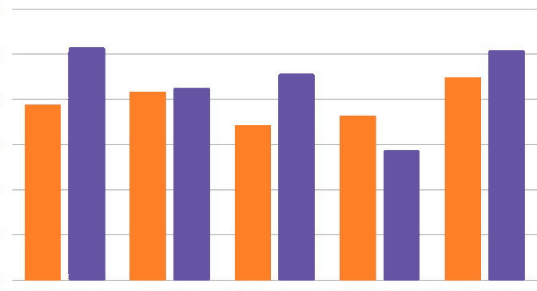


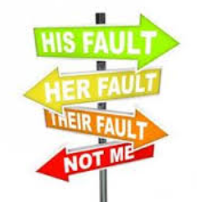

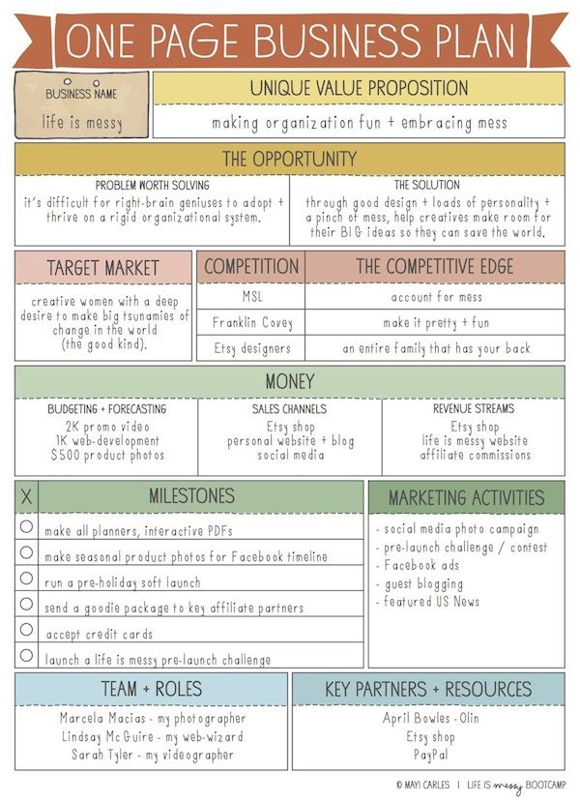
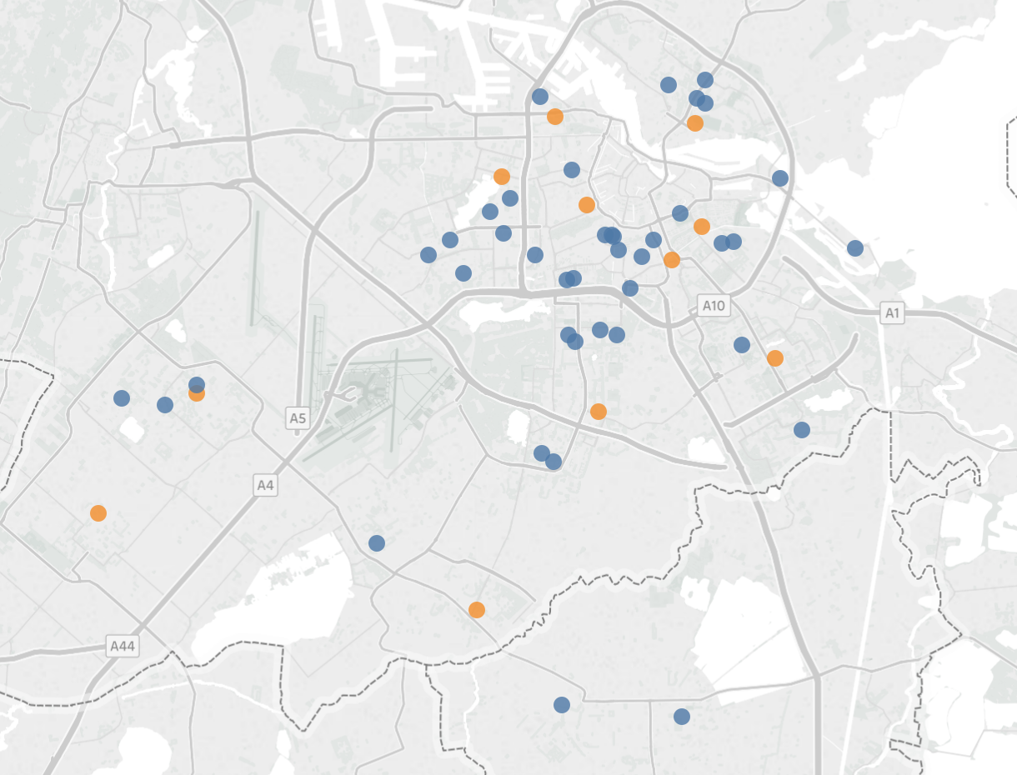








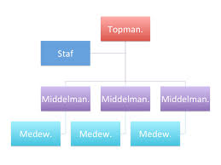

Werkboek 1: Regiovisie
Werkboek 3: Plan on a Page
Doelen
Kwantiteit
Visie
Verantwoorde-lijkheden
Mijlpalenplan
Huidig aanbod
Problemen
Risico’s
Overeenkomst
Begroting
Impact
Innovatieve
Ideeën
Besturing
Mijlpalen
Expertise
Design Thinking Toolbox
Behoeftes
Werkboek 4: Plan on a page vervolg
Notes:
Hier kunt u de deelnemers van de werksessie meenemen in de stappen die al genomen zijn en welke nog gemaakt moeten worden. Het is belangrijk dat mensen weten wat er gaat komen en in welke fase ze zich bevinden. Als de voortgang er goed inzit, u periodiek evalueert en men ziet dat het iets oplevert, dan geeft dat energie. Dat is de basis voor continue ontwikkeling van de samenwerking in het partnerschap.

Slide 7

Plan on a Page
Een methode om de aanpak van een project te ordenen
Notes:
Uitleg van de methode die gebruikt zal worden in werkboek 2 en 3. Deze methode is met name gekozen om een logisch overzicht te krijgen van de aanvraag.
Doelstelling Plan on page
Onderdelen van plan on a page toegepast op de subsidie aanvraag van STO
Tijdlijn

Slide 8
Doelstelling “Plan on a Page”
Definitie
“Plan on a Page” is een methode waarbij een duidelijke omschrijving van de kernelementen in een project wordt gegeven zodat een goede go/no-go beslissing genomen kan worden voor het uitvoeren van (de initiatieven binnen) het project.
De subsidieaanvraag in het kader van Sterk Techniekonderwijs bevat veel verschillende elementen. Aan de hand van de ‘plan on a page’ methodiek behandelen we de verschillende elementen voor de aanvraag én de uitvoering.
Er zijn uiteraard ook andere methodes te gebruiken om van ideeën tot mijlpalen en doelstellingen te komen.
Notes:
Doelstelling Plan on page

Slide 9

Terug- en Vooruitblik methodiek
Plan on a Page
Regiovisie (WB1) | Wat is onze visie /strategie?
Scope (WB2 & WB3) | Afbakening & aanbod: Wat hebben we minimaal nodig, wat is wenselijk, wat gaan we zeker niet doen (lopende projecten)?
Doelen (WB2 & WB3) | Welke doelstellingen hebben we? Zowel kwantitatieve & kwalitatieve doelen. Wanneer zijn we succesvol?
Mijlpalen & tijdslijnen (WB3) | Wat zijn de belangrijkste tussenresultaten en tijdslijnen? Hoe ziet het globale activiteitenplan eruit?
Verantwoordelijkheden & Team (WB3 & WB4) | Wie / Wat hebben we nodig (organisatiestructuur & expertise)? Wie doet wat ?
Risico’s (WB4) | Welke risico’s zien we? Hoe gaan we ze managen?
Besturing (WB4) | Hoe ziet onze totale organisatiestructuur eruit?
Budget (WB4) | Wat is het benodigde budget? Hoe ziet de meerjarenbegroting eruit?
Rapportage (WB4) | Hoe rapporteren we (voortgangsrapportage & evaluatie)?
Notes:
WB=werkboek
Onderdelen van ‘Plan on a Page’ toegepast op de subsidieaanvraag van Sterk Techniekonderwijs

Slide 10
Fasering realiseren visie
Focus: Transitiefase
Aanloopfase
Transitie
Uitbouwen
Beklijven
20182019
2024 - 2027
2028-2030
2020 – 2023
Subsidieregeling
Sterk Techniekonderwijs
Notes:
Tijdslijn

Slide 11

Scope & Doelen
Notes:
Uitleg/extra theorie over de afbakening en doelstellingen van het plan
Scope
Verschil tussen visie, doelstelling en resultaat
Opfris Activiteiten
Uitleg SMART
Doelstellingen checken

Slide 12

Scope: afbakening
De scope wordt bepaald door:
afbakening van de regio
betrokken partners (op hoofdlijnen)
aanbod technisch vmbo (profielen en leerlingaantallen)
vraag arbeidsmarkt
…. maar ook expliciet wat we niet gaan doen. Wat valt buiten het project en zal dus ook geen resultaat zijn dat opgeleverd wordt?
Hier zegt uw team eigenlijk: wellicht worden deze resultaten verwacht, maar dit project gaat die resultaten niet opleveren.
Afbakening
Regio
Partners
Aanbod
vmbo
Vraag
arbeidsmarkt

Slide 13
Verschil visie, doelstelling & resultaat
Visie/ambitie: Geeft de eindbestemming en daarmee richting van de transitie aan (zie werkboek 1). Waar willen we als regio staan in de toekomst? Een goede ambitie beschrijft op welke manier partijen er gezamenlijk (maar uiteindelijk ook individueel) beter van worden.
Doelen: Wordt afgeleid van de visie/ambitie. Kunnen zowel op de korte als lange termijn zijn.
  Wat wil de regio concreet met het project bereiken?
  Waar gaan de bedachte ideeën concreet toe leiden?
  Wat is er dan veranderd ten opzichte van de huidige situatie?
  Elk projectresultaat/elke mijlpaal draagt bij aan het verwezenlijken van deze doelstelling.
Resultaat/mijlpaal: Wordt vaak afgeleid van de doelen. Wat is klaar als (een deel van) het project klaar is?
  Als het ook maar even kan een tastbaar resultaat.
  Wat zie ik voor me als het project klaar is, wat kan ik vastpakken?
  Voorbeeld: doelstelling: We willen uiteindelijk 5% minder uitval in vmbo 3,
  Mijlpaal: In 2021 is er een gezamenlijk LOB programma tussen de vmbo-scholen.
Notes:
NB: Er wordt vanuit de regeling gevraagd om in ieder geval een doelstelling te formuleren met betrekking tot het beoogde onderwijsaanbod en het beoogde doel met betrekking tot het verbeteren van de kwaliteit van het onderwijs (zie het format Activiteitenplan).

Slide 14
Wat is er nodig om een partnerschap te laten slagen? Een gedeelde ambitie!
Schrijf op deze slide de gezamenlijke ambitie/visie
(eventueel met behulp van werkboek 1)
Eén die richting geeft, van betekenis is voor ieder van de partners en die in het verlengde ligt van de eigen strategie.
We gaan met behulp van de volgende slides deze visie/ambitie vertalen naar doelen, mijlpalen (tussenresultaten) en activiteiten.
Notes:
Het risico is om een ambitie vol juichbegrippen en algemeenheden op te stellen. Over die fraaie woorden wordt u het namelijk wel eens, maar wat betekenen die als u ze omzet in doelen en actie? Het is de kunst ervoor te zorgen dat partijen elkaar echt gaan begrijpen. Doorvragen is daarbij essentieel.

Slide 15

Doelen en mijlpalen zijn altijd SMART
PECIFIEK: Stel uzelf 6 W-vragen: waarom, wie, waar, wat, wanneer, waarmee (hoe).
EETBAAR: Hoe meten we of het doel/ de mijlpaal bereikt is?
CCEPTABEL: Is er voldoende draagvlak bij de betrokkenen? Is de doelstelling aanvaardbaar?
EALISTISCH: Is het motiverend maar ook haalbaar?
IJDGEBONDEN: Wanneer is het af? (meestal een datum)
Voorbeelden:
Niet: “Drastische verbetering van kwaliteit”
Wel: “Verhogen van het aantal PIE leerlingen met 5% in 2022” /
“Het aantal doorstromers naar het technisch mbo verhogen met 15% in 2024”
Notes:
Meer tips voor SMART? U zou als check ook aan kunnen houden (dit is geen officiële omschrijving):
Specifiek: het is voor iedereen duidelijk waar het om gaat en welk resultaat bereikt wordt.
Meetbaar: iedere onafhankelijke derde moet in staat zijn om na te gaan of het doel daadwerkelijk is gerealiseerd. Aan welke voorwaarden voldoet het resultaat als het project ‘af’ is?
Acceptabel: iedereen is het er over eens dat de doelen logisch voortkomen uit de eigen analyse van de regio context (er is –wellicht na wat discussie- draagvlak voor).
Realistisch: zorg ervoor dat u gezamenlijk realistische en haalbare stappen definieert, zodat u ook daadwerkelijk succes kunt boeken. Een moeilijk bereikbare doelstelling is op te splitsen in kleinere, haalbare stappen (kunt u weer terugzien in de mijlpalen)
Tijdgebonden: het is duidelijk wanneer het resultaat behaalt moet worden. Dit resultaat is daarnaast haalbaar in het tijdsbestek van het traject.

Slide 16
Oefening: doelstelling opstellen
Neem de huidige context en visie/ambitie van de regio als vertrekpunt.
Laat alle partners individueel de doelstelling(en) van het samenwerkingsverband opschrijven:
  Wat wil de regio concreet met het project bereiken?
  Waar gaan de bedachte ideeën concreet toe leiden?
  Wat is er dan veranderd t.o.v. de huidige situatie?
Wissel met elkaar uit: waar zitten de verschillen?
Beantwoord persoonlijk en wissel uit:
  Is dit doel acceptabel voor iedereen en elke organisatie?
  Is het een doel waar iedereen in het team zich achter kan scharen?
  Worden teamgenoten er enthousiast van?

Slide 17
Check met elkaar doelstellingen
Zijn de doelstellingen concreet/SMART opgeschreven?
Volgen de doelstellingen logisch uit de regiovisie?
Zijn onze doelstelling(en) gericht op het verbeteren van de kwaliteit van het techn(olog)isch onderwijs?
Hebben we doelstelling(en) gericht op een aanpassing of behoud van ons onderwijsaanbod? (dekkend & doelmatig aanbod)
Dragen onze doelstelling(en) bij aan een verbetering van de doorstroom naar het mbo, ook vanuit de niet-technische profielen en theoretische leerweg?
Notes:
Let er bij het bepalen van de doelen op dat deze voldoen aan de eisen zoals beschreven in het beoordelingskader (zie daarnaast ook het format activiteitenplan). Heeft u bijvoorbeeld de vragen op deze slide gecheckt?

Slide 18
Doelen omzetten in actie!
Hoe kunnen we de gestelde doelen bereiken?
Hoe komen we van de huidige situatie naar onze gewenste situatie?
U heeft hiervoor als het goed is al ideeën, het is zaak deze concreet om te zetten in activiteiten.
Er zijn meerdere manieren om doelen te bereiken, hier zullen dus keuzes in gemaakt moeten worden.
Notes:
Wanneer de doelen van het project bekend zijn, is het vervolgens de vraag hoe die te bereiken. Er zijn immers veel manieren om een doel te bereiken.

Slide 19
Activiteiten
In het activiteitenplan moet vooral zichtbaar worden wat u gaat doen binnen het project. De korte beschrijving van een activiteit bevat daarom meestal een werkwoord.
In de beschrijving van de projectorganisatie kan vervolgens beschreven worden door wie een activiteit wordt uitgevoerd/ wie aan een activiteit deelneemt.
Het is belangrijk dat er een duidelijke koppeling is tussen uw activiteitenplan en de regiovisie. Probeer uw plan van aanpak logisch aan te laten sluiten op de uitgangspositie en beoogde situatie (zie onderstaand plaatje).
U voert activiteiten uit om resultaten te behalen (uw mijlpalen).
Uitgangspositie
(zie format regiovisie)
Beoogde situatie (doelstelling)
Activiteiten
Mijlpalen/
Resultaten
Notes:
Korte opfrissing van de activiteitenplanning die gevraagd wordt in de subsidieaanvraag.
Vanuit de regiovisie wordt samen met de relevante stakeholders een activiteitenplan samengesteld voor de kalenderjaren 2020-2023. Maak met elkaar een overzicht van concrete, realistische en toekomstbestendige acties welke uitgevoerd gaan worden om de resultaten te behalen.
Uiteindelijk moet de beoordelingscommissie een oordeel kunnen geven. Zij moeten een beeld krijgen van het wat, het hoe en wie wat gaat doen. Hiervoor is het noodzakelijk dat de activiteiten zo concreet en specifiek mogelijk worden beschreven.
Voorbeeld: In de werkgroep BWI zit één docent van school A, één van school B en mbo docent (domein X), wat gaat de werkgroep doen en beschrijf X en het aantal uren (in de begroting x uurtarief 50,00 euro).

Slide 20
Samenvatting
Korte samenvatting van wat er zojuist is opgehaald en besproken.
Notes:
Suggestie om op dit moment gezamenlijk de nieuwe inzichten samen te vatten.

Slide 21


Planning
Opzetten van de planning aan de hand van mijlpalen.
Notes:
U gaat met elkaar een project aan van vier jaar. Een goede planning is dus van belang. Bepaal met elkaar de mijlpalen (tussenresultaten) die na twee en vier jaar moeten worden bereikt om de doelstellingen te behalen. Zo maakt u het voor uzelf behapbaar en makkelijker om te monitoren (aanpassen).
Onderdelen:
Uitleg mijlpalen & mijlpalenplan
Deelprojecten
Oefening: ideeën transformeren naar mijlpalen
Mijlpalenplan in 4 stappen maken

Slide 22
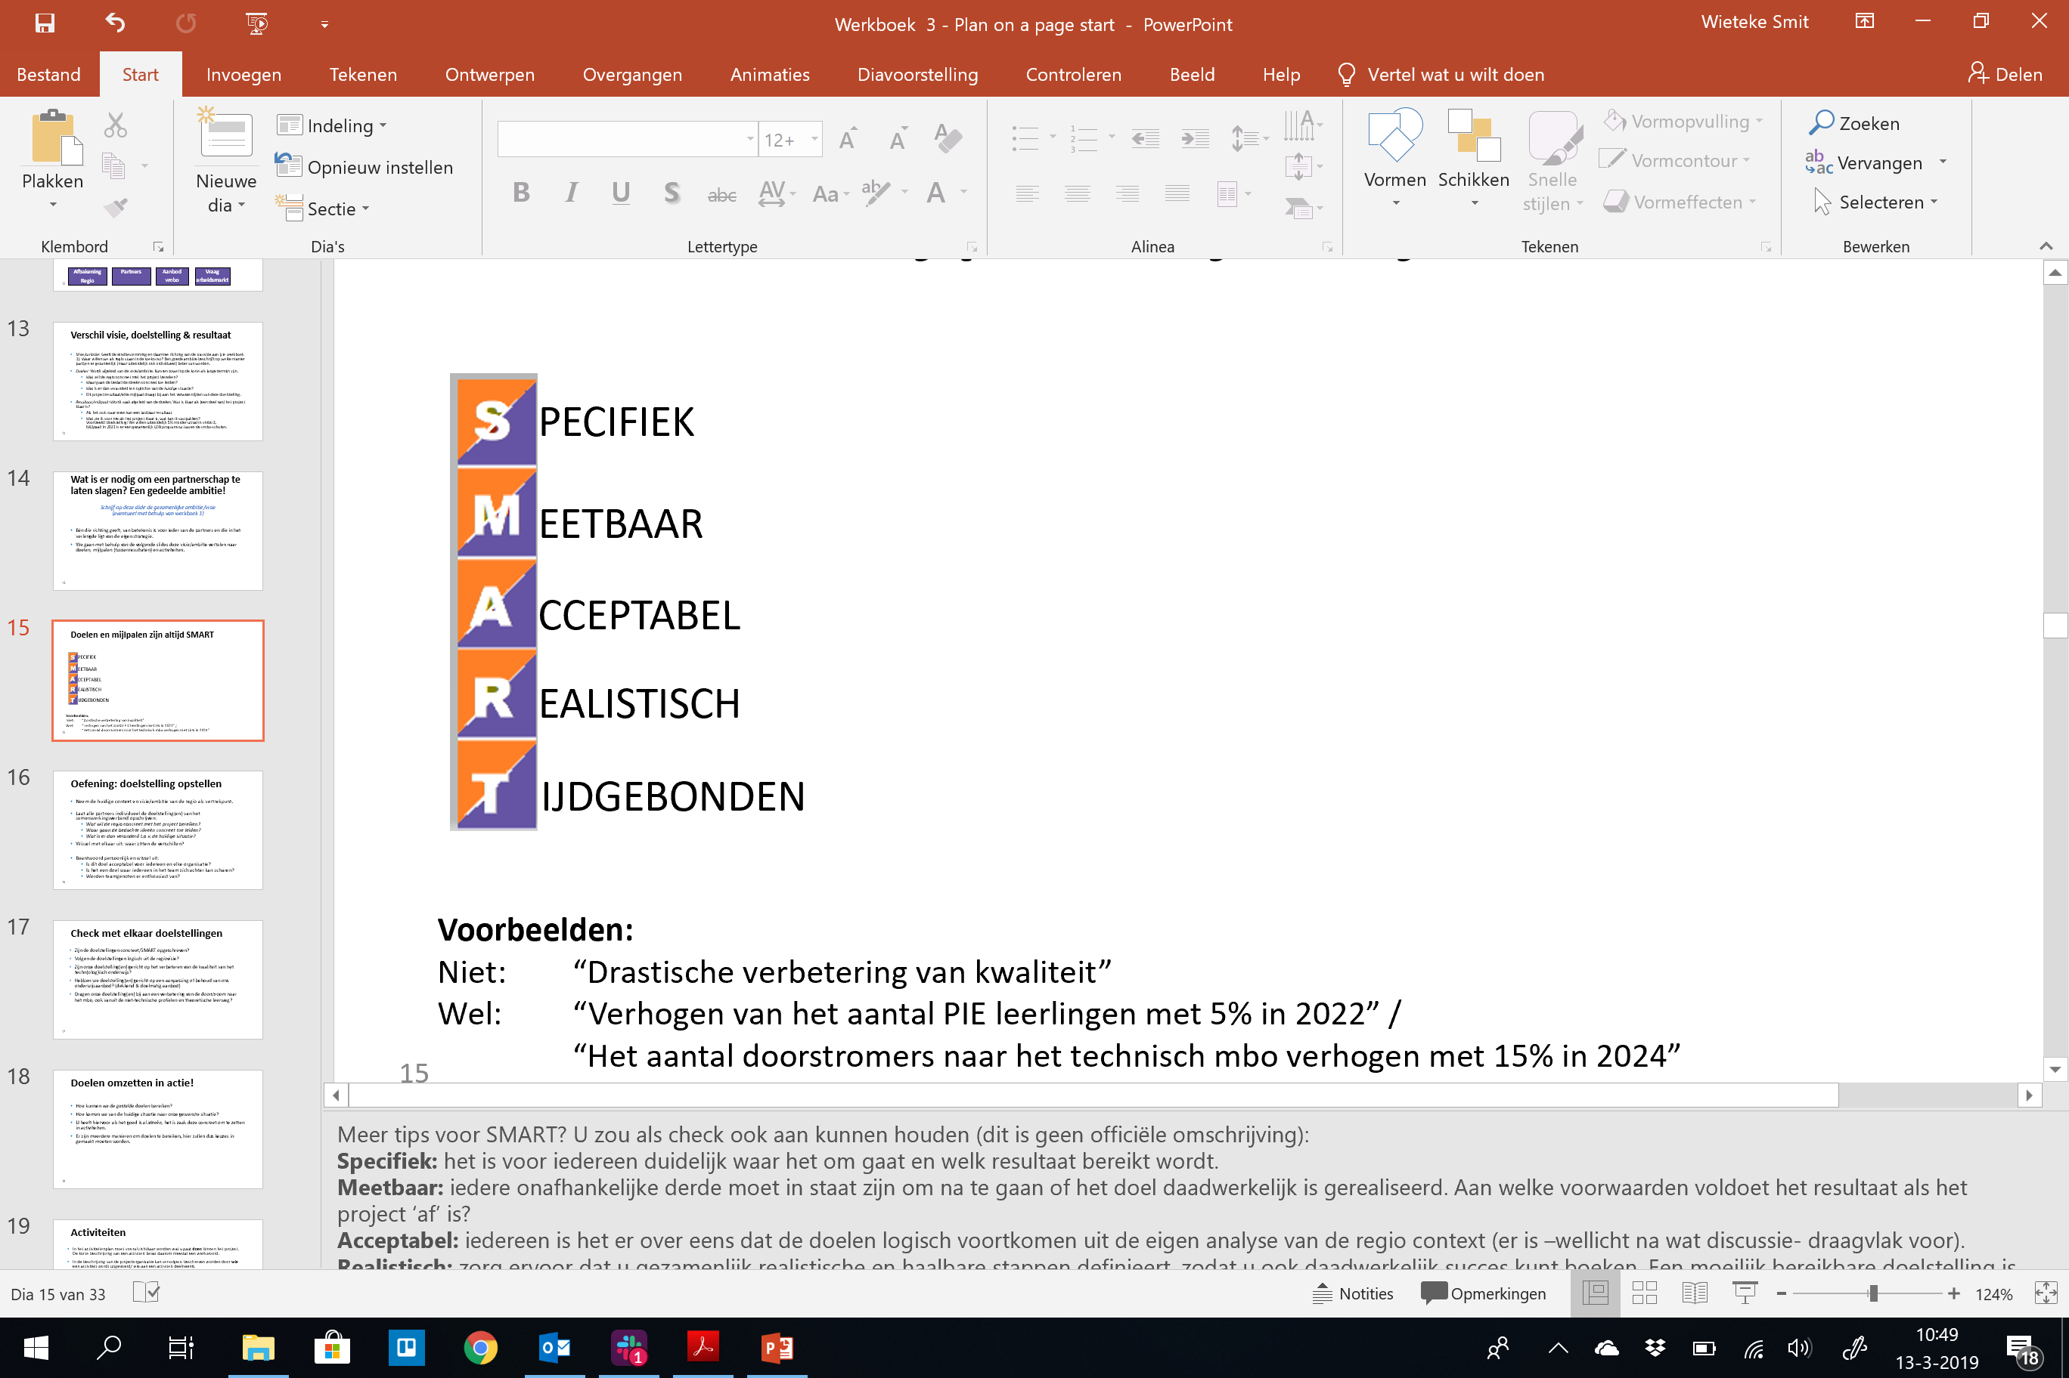
Mijlpalen
Waarom en wat is het?
Een mijlpaal wordt ook wel een tussenresultaat genoemd. Wat hebben de partners teweeg gebracht/opgeleverd als (een deel van) het project klaar is?
Mijlpalen verdelen een groter project in kleinere stappen (tenminste 1-2 maanden). Het zijn herkenningspunten op weg naar het uiteindelijke doel!
Mijlpalen maken het project voor iedereen behapbaar en makkelijker om te monitoren (en tussentijds eventueel aan te passen).
Mijlpalen kunnen ook een goed moment zijn om weer een nieuwe beslissing ten aanzien van het project te nemen (bijvoorbeeld een go/no go-moment).
Sommige mijlpalen zijn ook echte hoogtepunten voor het team: mooi om dit te vieren!
Vorm: een mijlpaal is een meetbaar tussenresultaat voor het bereiken van een doel, verdeelt het werk over de tijd, is altijd SMART geformuleerd.
Notes:
Voorbeeld: Een mijlpaal is een cruciaal moment in een project. Het is een meetpunt dat aangeeft of het project op koers ligt zodat u de gestelde doelen op tijd kunt realiseren. Bij het bereiken van een mijlpaal ligt er een concreet resultaat. De eerste mijlpaal voor een voorbeeldplan zou kunnen zijn: ‘Bedrijven zijn geselecteerd en benaderd voor stages en eerste matchinggesprekken met leerlingen worden vanaf januari 2020 gevoerd.’ Dit is een duidelijk moment in de tijd wat u kunt meten en start nadat alle voorbereidingen gereed zijn.

Slide 23
Mijlpalenplan
Een aantal mijlpalen samen vormen een mijlpalenplan. Dit plan:
geeft aan wanneer de doelen met bijbehorende mijlpalen gerealiseerd moeten zijn;
is logisch: te behalen resultaten zijn op elkaar afgestemd zodat de juiste beslissingen kunnen worden genomen;
geeft afhankelijkheden aan;
is controleerbaar – bij het bereiken van een mijlpaal ligt er een concreet resultaat. Die tussentijdse resultaten zijn vooraf gespecificeerd (zowel kwalitatief & kwantitatief).
Notes:
Een aantal mijlpalen tezamen vormen een mijlpalenplan. Dit zou onderdeel kunnen zijn van de (verdere concretisering) van uw activiteitenplan.
Tip: U kunt voor het aanscherpen van de activiteitenplanning van achter naar voren werken: Als u uw mijlpalen heeft bepaald, kunt u activiteiten bedenken die verricht kunnen worden om die mijlpalen te realiseren. Dit hoeft echter niet. Verderop in het werkboek laten we een andere manier zien: u pakt de ideeën als uitgangspunt en formuleert hier mijlpalen voor, vervolgens bedenkt u concrete activiteiten

Slide 24
Mijlpalen groeperen tot deelprojecten
  Gelijksoortige mijlpalen vormen samen een deelproject.
  Per deelproject zijn vaak gelijksoortige kennis en vaardigheden nodig.
  Een deelproject biedt dan ook de mogelijkheid om het werk over verschillende mensen te verdelen. Bijvoorbeeld over verschillende werkgroepen. Denk bijvoorbeeld aan een werkgroep Docenten, Communicatie, Samenwerking bedrijfsleven, Curriculum, Innovaties.
  De mijlpalen zijn in zo’n geval concrete resultaten waar de werkgroep verantwoordelijk voor is. Ook kan de werkgroep verantwoordelijk zijn voor de afstemming met andere deelprojecten waar afhankelijkheden mee zijn.

Slide 25
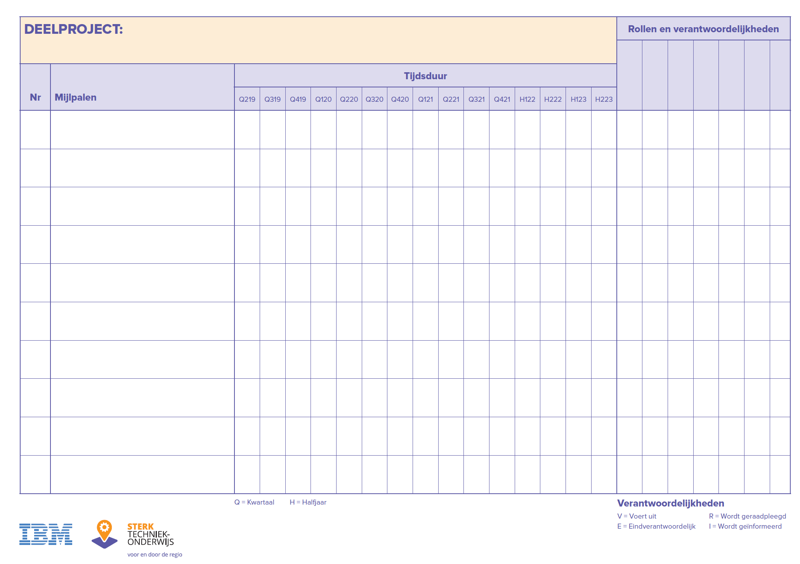
Oefening: Ideeën vertalen naar mijlpalen en tijd
Stappen:
Pak uw ideeën erbij
Welke mijlpalen kunt u voor deze ideeën bedenken?
Bedenk met elkaar wanneer en hoe lang aan het behalen van deze mijlpalen gewerkt wordt
NB: De volgorde van de mijlpalen maakt nog niet uit! Dat kan later
Voorbeeld:
Idee: “Iedere leerling heeft een bedrijfscoach”
Mijlpaal: In januari 2021 hebben vijf bedrijven per technisch profiel/ stage-plekken & coaches bevestigd.
Tijdsduur: Start: Q1/20 – Eind: Q1/21
Download en print de A3 www.sterktechniekonderwijs.nl
Notes:
Pak de ideeën/oplossingen erbij die zijn opgehaald n.a.v. de Design Thinking sessie. Niet alle ideeën waren direct kansrijk of haalbaar; pak daarom de Impact- en haalbaarheidsgrafiek erbij om te bepalen met welke activiteiten u aan de slag gaat.
Tip: Ideeën die wellicht nu nog niet haalbaar zijn, maar wel een hoge impact hebben kunnen over een tijdje wel mogelijk zijn. Voorkom dat u alleen focust op de ideeën die nú haalbaar lijken.
Tip: Zorg dat u ook een aantal acties ontplooit die snel resultaat opleveren; het zogenoemde laaghangend fruit. De ervaring leert dat wanneer activiteiten alleen gefocust zijn op langetermijnresultaten, bedrijven hun interesse verliezen. Het vieren van (tussentijdse) successen is ook heel belangrijk om de samenwerking bruisend te houden.

Slide 26
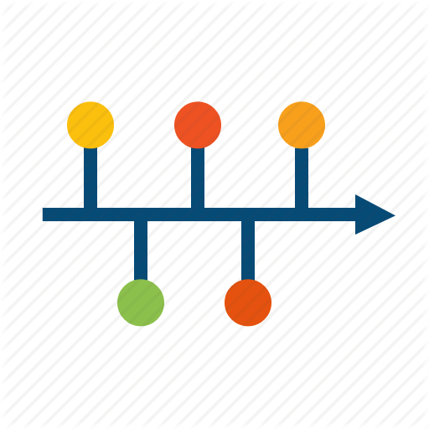

Oefening: Maak een mijlpalenplan in 4 stappen
3
Probeer de mijlpalen van elk deelproject in de goede volgorde te zetten over tijd
(tip: start met het eindresultaat)
4
2
Cluster de ideeën/mijlpalen tot deelprojecten
Bepaal afhankelijkheden tussen de mijlpalen, ook tussen deelprojecten
1
Vertaal ideeën naar SMART mijlpalen
(zie vorige slide)
5
Pas eventueel nog aan en visualiseer de tijdlijnen
Tip: Om het behapbaarder te maken kunt u ook verschillende fases benoemen in het project.
Notes:
Er zijn meerdere manieren om uw planning op te stellen. Dit kan een manier zijn, als u het op deze manier doet, is het verstandig om een groot vel te gebruiken en met post-its te werken. Of maak het visueel in een computerprogramma: Tip: Wist u dat Office gratis sjablonen beschikbaar heeft om mijlpalenplannen of tijdlijnen te maken? https://templates.office.com/nl-nl/Projecttijdlijn-met-mijlpalen-TM00000009
Verdere toelichting op bovenstaande slide:
-U begint met het maken van een mijlpalenplan met het gewenste eindresultaat, in een voorbeeldproject is dit bijvoorbeeld de mijlpaal ‘alle PIE leerlingen hebben de stage afgerond’. U begint dus achteraan en werkt naar voren toe en bepaalt per mijlpaal wanneer deze klaar moet zijn en wanneer u ermee moet beginnen om op tijd de mijlpaal te bereiken. Dit om te voorkomen dat er te laat met de voorafgaande mijlpalen gestart wordt.
-Om een mijlpaal te bereiken zullen er activiteiten uitgevoerd moeten worden. Deze activiteiten nemen tijd in beslag.
-Afhankelijkheden tussen mijlpalen worden zichtbaar doordat er pas aan een volgende mijlpaal begonnen kan worden als eerdere mijlpalen met al hun activiteiten gereed zijn.

Slide 27
Samenvatting
Korte samenvatting van wat er zojuist is opgehaald en besproken.
Notes:
Suggestie om op dit moment gezamenlijk de nieuwe inzichten samen te vatten.

Slide 28

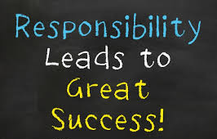
Rollen &
Verantwoordelijkheden
Notes:
Onderdelen:
Uitleg verschillende verantwoordelijkheden. Hulpmiddel VERI model
Oefening rollen & verantwoordelijkheden per mijlpaal
Uitleg huiswerk
Samenvatting

Slide 29
Verantwoordelijkheden
Een methode om verantwoordelijkheden in kaart te brengen is het VERI-model.
Verantwoordelijk: degene die de taak uitvoert is verantwoordelijk voor de uitvoering hiervan. Legt verantwoording af bij de eindverantwoordelijke.
Eindverantwoordelijk (beslist): deze persoon draagt de uiteindelijke eindverantwoording voor de juiste voltooiing van een of meerdere projecttaken. Aan hem of haar wordt verantwoording afgelegd en hij of zij moet de taak goedkeuren (aftekenen).
Raadplegen: dit is de persoon aan wie vooraf advies gevraagd wordt. Het gaat hier om tweerichtingscommunicatie; naast advies helpt hij of zij ook mee in de uitvoering en geeft zo richting aan het resultaat.
Informeren: deze persoon wordt tussentijd op de hoogte gehouden met up-to-date informatie over de vorderingen en bereikte resultaten. Het gaat om eenrichtingscommunicatie.
Notes:
U zult in uw aanvraag moeten beschrijven hoe de regio is georganiseerd en hoe de regio ervoor gaat zorgen dat het activiteitenplan op een goede wijze wordt uitgevoerd. Zie hiervoor ook het onderdeel ‘besturing’ van werkboek 4. Het VERI model kan helpen om inzichtelijk te maken wie waarvoor verantwoordelijk is, maar helpt daarnaast ook in de uitvoering om te zorgen dat iedereen aangehaakt blijft (informeren, raadplegen).

Slide 30
Oefening: Rollen & Verantwoordelijkheden per mijlpaal
1
3
1
Mijlpalen
2
2
Doorlooptijd
3
Rollen
4
Verantwoordelijkheden
4
Download en print de A3 www.sterktechniekonderwijs.nl
Notes:
Toelichting: Voeg, als aanvulling op de oefening van slide 24 ‘ideeën vertalen naar mijlpalen en tijd’ vervolgens toe wie bij welke mijlpaal betrokken is en wat zijn of haar verantwoordelijkheid is (VERI). Ga hierover met elkaar in gesprek.
Dit is een oefening om via een versimpelde manier van de werkelijkheid een gevoel te krijgen bij de verschillende rollen en verantwoordelijkheden. In de volgende workshop zullen we dieper in gaan op besturing.

Slide 31
Mijlpalenplan met activiteiten
Huiswerk
Wat hebben we:
Projecten met hun mijlpalen, rollen & verantwoordelijkheden
Afhankelijkheden tussen projecten
Nog te doen:
Definieer of concretiseer activiteiten voor de mijlpalen. Met name voor de mijlpalen die binnen de eerste twee subsidiejaren vallen (zie ook slide 19).
P1
P2
P3
P1
P2
P3
Notes:
Suggestie is om hier tijdens een werksessie huiswerk van te maken.
Er hoeft niet tot op de datum, dag en leerling aangegeven te worden wat er gedaan gaat worden, maar alleen een omschrijving als ‘leerlingen van de basisschool interesseren voor techniek’ is te vaag, evenals ‘het inrichten van een doorlopende leerlijnen die in 2021 klaar is’. Zorg ervoor dat de activiteiten die u bedenkt een logische relatie hebben met de mijlpalen. De mijlpalen sluiten vervolgens aan op de doelstelling(en).
Het is belangrijk dat partijen concreet met elkaar bespreken wat zij bereid zijn aan tijd, geld en kennis in het partnerschap te stoppen. Beloven kan immers iedereen, om echt impact te hebben moet de samenwerking concreet gemaakt worden. Meer lezen hierover of zelf aan de slag? Zie de samenwerkingstool op de website van STO: https://www.sterktechniekonderwijs.nl/tools/samenwerking
Legenda:
P = Project n.a.v. mijlpalenplan
Paarse stip = Mijlpaal
Lijntjes tussen paarse stippen = Afhankelijkheden. Afhankelijkheden tussen mijlpalen worden zichtbaar doordat er pas aan een volgende mijlpaal begonnen kan worden als eerdere mijlpalen met al hun activiteiten gereed zijn.

Slide 32


Slide 33
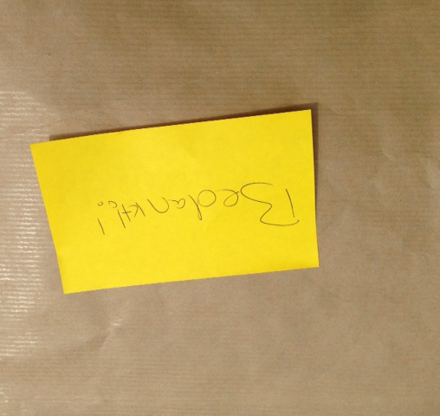
Notes:
Dit werkboek is tot stand gekomen aan de hand van de workshops door IBM i.s.m. het ondersteuningsteam Sterk Techniekonderwijs en bewerkt door het ondersteuningteam Sterk Techniekonderwijs.

